Slide 1






§5 微 分
若在有限增量公式 中删去
高阶无穷小量项, 则得 关于 的一个线性近似式,
这就是“微分”; 其中的线性因子 即为导数.
所以, 微分和导数是一对相辅相成的概念.
一、微分的概念
二、微分的运算法则
三、高阶微分
四、微分在近似计算中的应用
返回

Slide 2


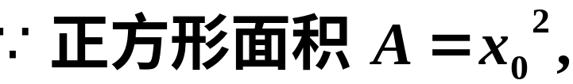



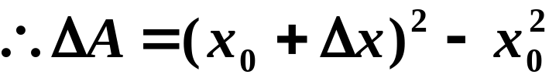
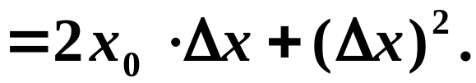





一、微分的概念
实例:正方形金属薄片受热后面积的改变量.

Slide 3
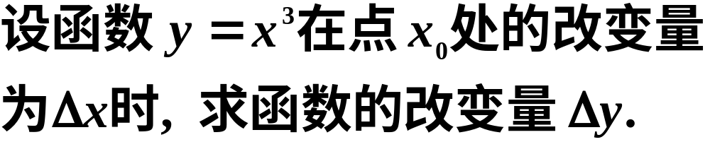
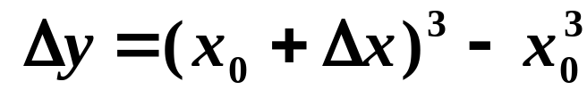
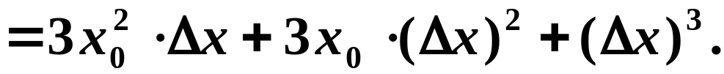

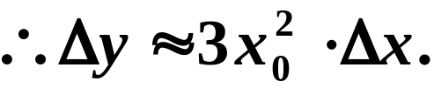
再例如,
既容易计算又是较好的近似值
问题:这个线性函数(改变量的主要部分)是否所有函数的改变量都有?它是什么?如何求?

Slide 4





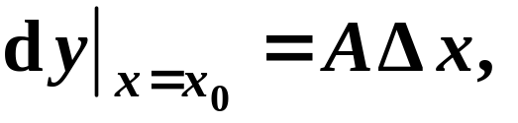
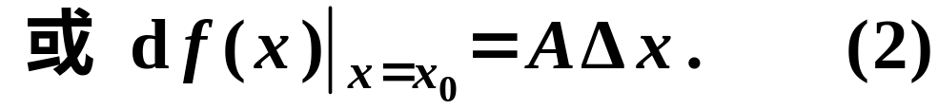



定义 5 设函数 如果增量
可以表示成
其中 A 是与 无关的常数, 则称函数 f 在点
可微, 并称 为 f 在点 处的微分, 记作
由定义, 函数在点 处的微分与增量只相差一个
关于 的高阶无穷小量,而 是 的线性函数.
更通俗地说, 是 的线性近似.

Slide 5

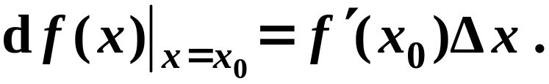
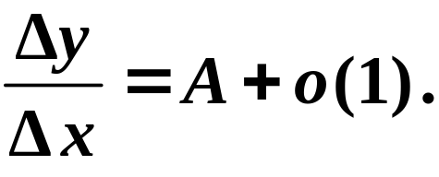
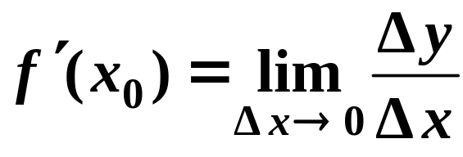
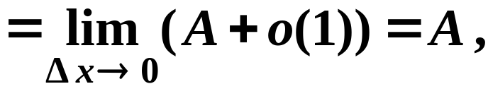

定理 5.9 函数 在点 可微的充要条件是 在
点 可导, 且
证 (必要性) 如果 在点 可微, 据 (1) 式有
于是
即 在点 可导, 且

Slide 6

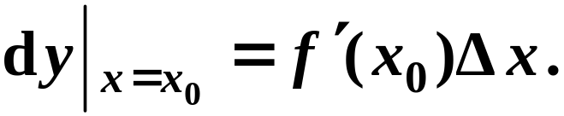
(充分性) 设 在点 处可导,
则由 的有限增量公式:
所以 在点 可微,
且
微分概念的几何解释, 示于下图:

Slide 7

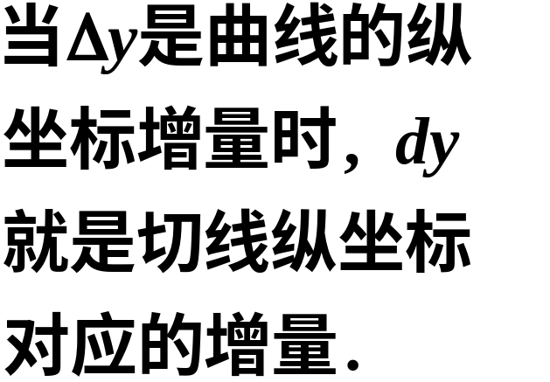









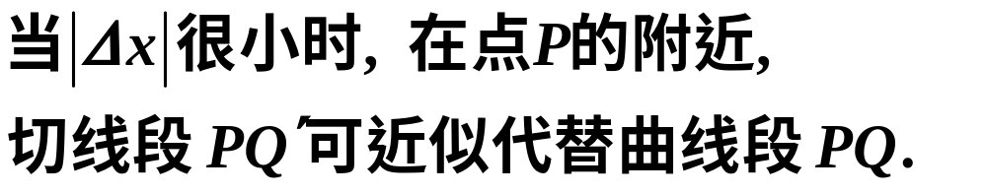
几何意义:(如图)
T
Q
Q’
P
R
）

Slide 8


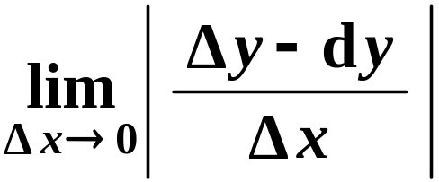
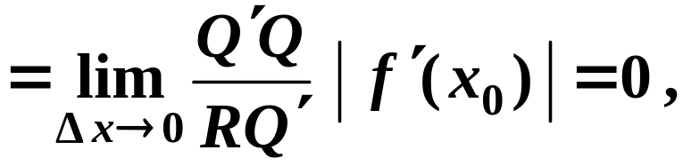

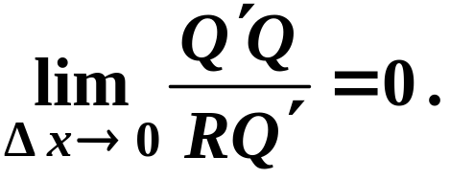


当 很小时,两者之差 相比于
将是更小的量(高阶无穷小).更由于
T
Q
Q’
P
R
故若 则得到
）
的高阶无穷小量.

Slide 9
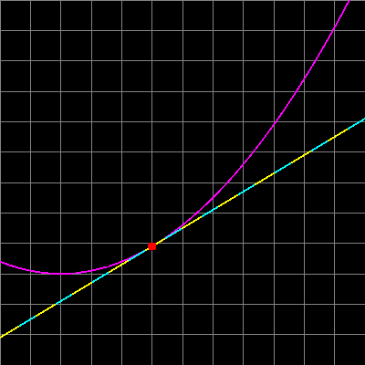

Slide 10








若函数 在区间 上每一点都可微,则称 是 上
的可微函数.
它既依赖于 , 也与 有关.
习惯上喜欢把 写成 ,于是 (3) 式可改写成
(4) 式的写法会带来不少好处:

Slide 11
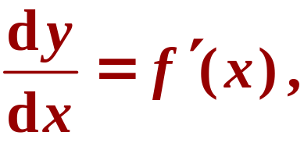
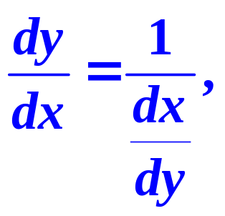
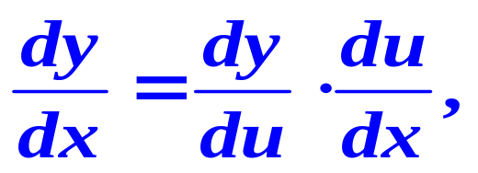
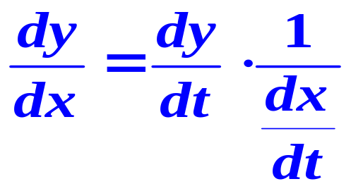
首先可以把导数看成函数的微分与自变量的微分之商,
即
(5)
所以导数也称为微商.
更多的好处将体现在后面积分学部分中.

Slide 12
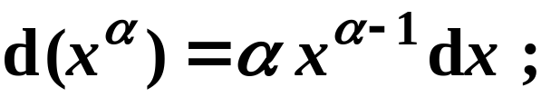

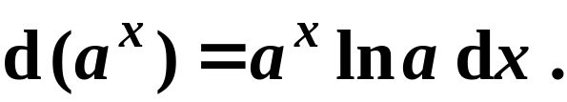
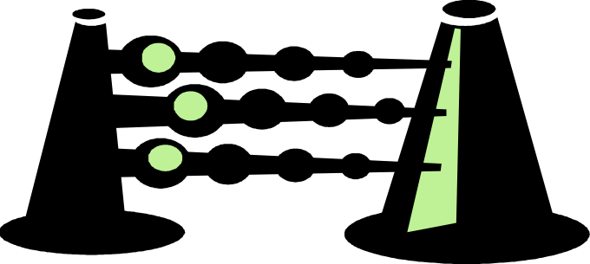
例1

Slide 13
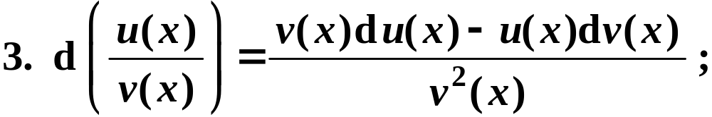

二、微分的运算法则
由导数与微分的关系,可方便得出微分运算法则:
故运算法则 4 又可以写成

Slide 14


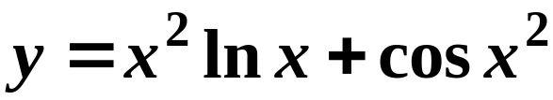
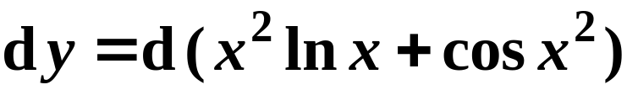
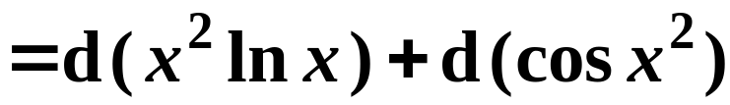
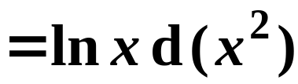
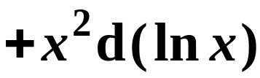
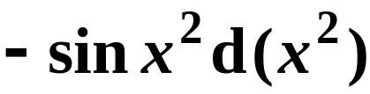
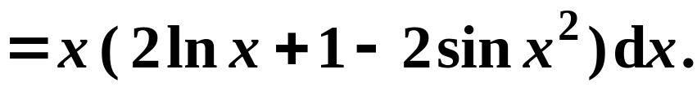
它在形式上与(4)式完全一样, 不管 是自变量还
是中间变量 ( 另一个变量的可微函数 ) , 上式都成立.
这个性质称为“一阶微分形式不变性”.
例2 求 的微分.
解

Slide 15
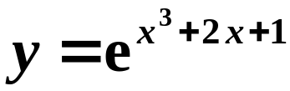
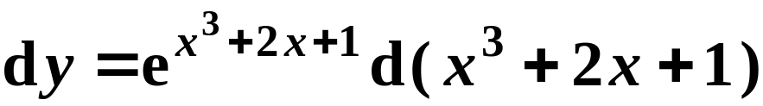
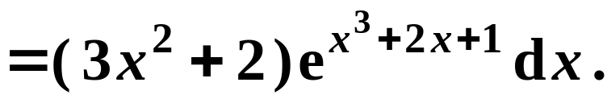

的计算中, 用了一阶微分形式不变性.
例3 求 的微分.
解

Slide 16



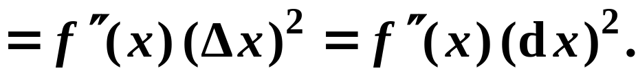
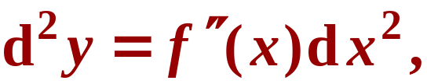

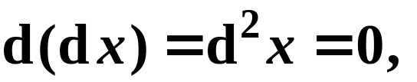
三、高阶微分
若将一阶微分
仅看成是 的函数,
则当 f 二阶可导时, dy 关于 x 的微分为
或写作
称为 f 的二阶微分.
注 由于 与 x 无关, 因此 x 的二阶微分
三者各不相同, 不可混淆.

Slide 17



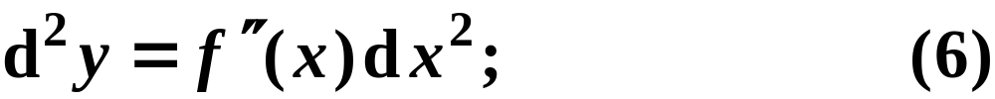

依次下去, 可由 阶微分求 n 阶微分:
对 的 n 阶微分均称为高阶微分.
高阶微分不具有形式不变性.
当 x 是自变量时, 的二阶微分是:
当 x 是中间变量
时, 二阶微分
为

Slide 18
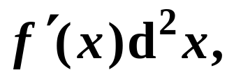

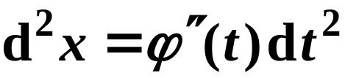

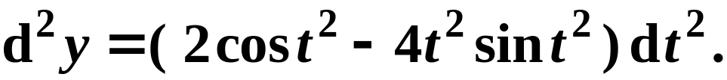
它比 (6) 式多了一项
当
时,
不一定为 0, 而当 x 为自变量时,
例4
解法一
由 (6) 得

Slide 19
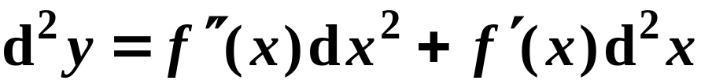
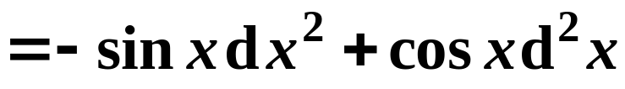
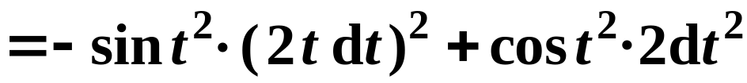
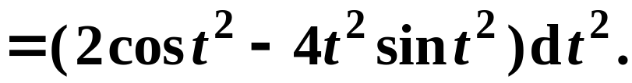
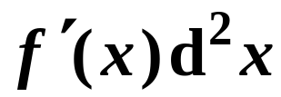


解法二 依 (7) 式得
如果将
漏掉就会产生错误.
当 x 是自变量时, 的二阶微分是:

Slide 20



四、微分在近似计算中的应用
1. 函数值的近似计算
故当 很小时, 有
由此得
记 , 即当 时，(8) 式可改写为
(9) 式的几何意义是:

Slide 21


Slide 22







这种线性近似的方法可以简化一些复杂的计算问题.
公式 (9) 分别用于sin x, tan x, ln(1+x), e^{x} ( x₀= 0 ),
可得近似计算公式 ( 试与等价无穷小相比较 ):
例5 试求 sin 33º 的近似值 ( 保留三位有效数字 ).
解
由公式 (9) 得到

Slide 23



2. 误差的估计
设数 x 是由测量得到的, y 是由函数
经过计算得到.
由于测量工具精度等原因, 存在测量误差,
实际测得的值只是 x 的某个近似值 x₀ . 由 x₀ 计算
得到的 y₀= f (x₀) 也是 y = f (x) 的一个近似值.
如果已知测量值 x₀ 的误差限为 , 即
则当
很小时, 量 y₀ 的绝对误差估计式为:

Slide 24



为 y₀ 的绝对误差限,
而 的
相对误差限则为
例6 设测得一球体直径为 42cm, 测量工具的精度
为 0.05cm. 试求以此直径计算球体体积时引起的
绝对误差限和相对误差限.

Slide 25




解 以 d₀ = 42,
计算的球体体积和误差估
计分别为:
‰.

Slide 26
作业
P120 1. 2（奇）. 4.(1)(3)

